Slide 1
Prepoznavanje
hrane
Miloš Mrđa, sv34-2022

Slide 2
Sadržaj
YOLO model
CNN model
Detekcija i klasifikacija

Slide 3
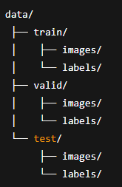
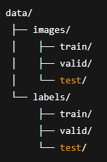
YOLO model - dataset
<#class_id> <#x_center> <#y_center> <#width> <#height>
Class_id = 0
daya.yaml

Slide 4
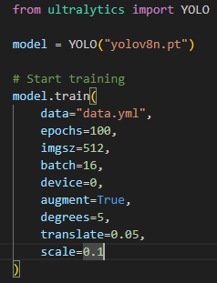
YOLO model - treniranje
Biblioteka “ultralytics”
Podesiti treniranje modela na GPU

Slide 5
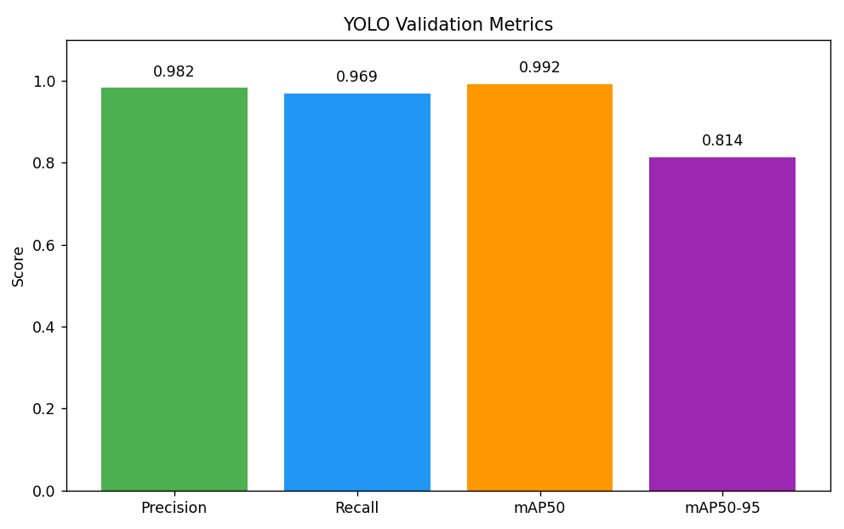
YOLO model - metrike
precision - ≥ 0.80 (vrlo dobro), 0.90+ odlično - „Koliko su tačne detekcije koje je model napravio?“
Recall - ≥ 0.70 (vrlo dobro), 0.85+ odlično - Koliki procenat stvarnih objekata je pronađen.
mAP@0.50 - ≥ 0.50 (prihvatljivo), 0.70+ dobro, 0.85+ vrhunsko - Prosečna preciznost pri toleranciji da se box i ground truth preklapaju barem 50%.
mAP@0.50:0.95 - ≥ 0.30 (prihvatljivo), 0.50+ dobro, 0.60+ vrhunsko - Striktnija provera od mAP@0.50

Slide 6
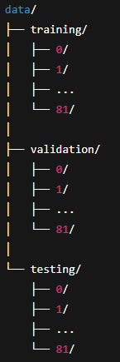
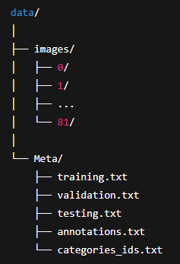
CNN model - dataset
Ime klase predstavlja ime podfoldera
ImageFolder i DataLoader

Slide 7
CNN model - treniranje
Koristimo pretrenirani model ResNet-18 iz biblioteke “tourchvision”
Pronalazimo odgovarajućeg optmizer-a i learning rate
Treniranje sa kombinacijom Adam-a i SGD sa lr {1e-4, 1e-3}
Early-Stopper algoritam

Slide 8
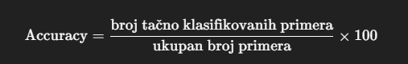
CNN model - metrika
Koristimo tačnost (Accuracy) kao metriku
Tačnost uzima vrednosti iz intervala od [0,100]%
Tačnost mog istreniranog modela nad zadatim dataset-om je 63.52

Slide 9
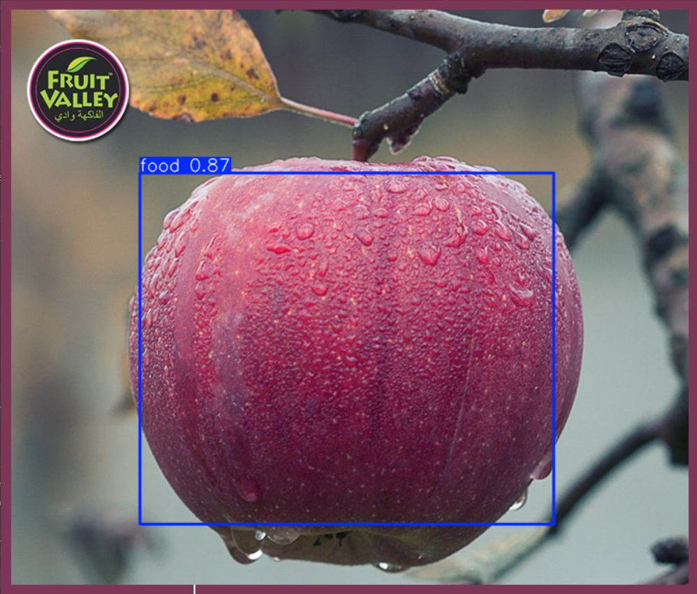
Detekcija i klasifikacija
Pomoću istreniranog YOLO modela detektujemo objekat odnosno hranu na prosleđenoj slici

Slide 10
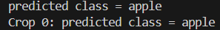
Detekcija i klasifikacija
Isečemo detektovani (crop image) deo slike
Detektovani objekat šaljemo CNN istreniranom modelu kako bi klasifikovao kojoj klasi pripada hrana

Slide 11
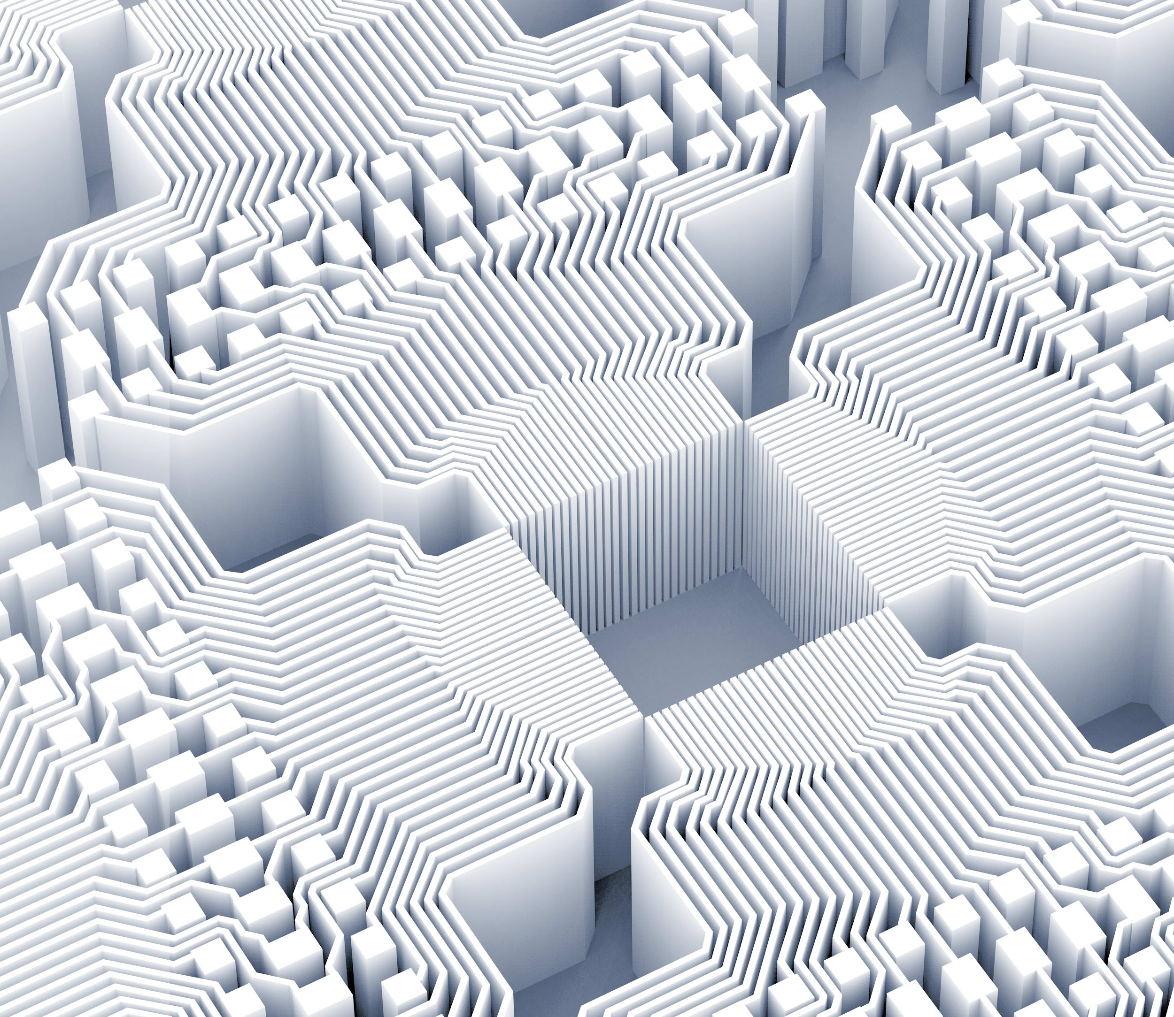
Hvala na pažnji

